Slide 1
モジュール１ 薬物乱用の害

Slide 2
薬物乱用とは、
どのようなこと
なのだろうか？

Slide 3
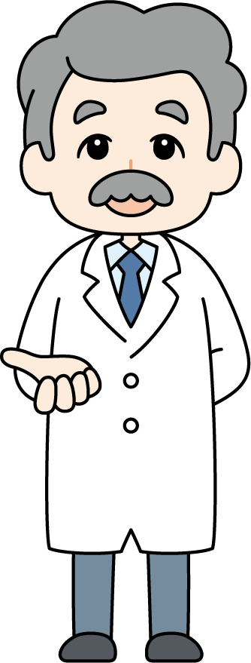
薬物乱用ってどういうこと？
薬物乱用とは、違法薬物を不正に使用したり、 医薬品を医療の目的から外れて使用したり することです。
スポーツで勝ちたいために、フェアプレイに反して「ドーピング」することも薬物乱用です。
１回の使用でも乱用と言います。

Slide 4
薬物には、
どのような種類が あるのだろうか？

Slide 5
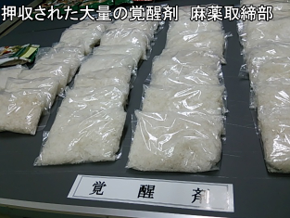
違法薬物の種類
かくせいざい
覚醒剤
かくせいざい
※覚醒剤取締法で規制されている
［症状の例］
興奮作用： 脳を刺激して興奮させる ⇒呼吸が荒くなる、疲労感がなくなる
幻覚、妄想、錯乱
急死
強い依存性 など
［俗 称］
シャブ、クスリ、S（エス）、 スピード、アイス など
写真：(公財)麻薬・覚せい剤乱用防止センター より

Slide 6
違法薬物の種類
麻薬（コカイン、ＭＤＭＡなど）
※麻薬及び向精神薬取締法で規制されている
［症状の例］
興奮作用の物（コカイン・MDMA）と 抑制作用（脳を麻痺させて気分を鎮めるなど）の物（ヘロインなど）がある
幻覚、錯乱
強い依存性 など
コカイン
MDMA
［MDMAの俗称］
エクスタシー、
バツ、タマ
写真：(公財)麻薬・覚せい剤乱用防止センター より

Slide 7
違法薬物の種類
大麻
※麻薬及び向精神薬取締法等で規制されている
［症状の例］
記憶や学習能力の低下、知覚の変化などが起こる
長く続けると、依存症になったり、うつ病の発症リスクを増加させたりする
たいま
大麻
［俗 称］
ハッパ、チョコ、
リキッド など
写真：(公財)麻薬・覚せい剤乱用防止センター より

Slide 8
違法薬物の種類
有機溶剤（シンナー、トルエンなど）
※毒物及び劇物取締法で規制されている
［症状の例］
幻覚、妄想、意識障害
呼吸困難による死
長期にわたる乱用は、脳の萎縮を引き起こす
ゆう き よう ざい
有機溶剤（シンナー・トルエン）
写真：(公財)麻薬・覚せい剤乱用防止センター より

Slide 9
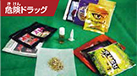
違法薬物の種類
指定薬物（危険ドラッグ）
※医薬品医療機器等法で規制されている
かくせいざい
危険ドラッグは法律の規制に引っかからないよう、麻薬や覚醒剤・大麻成分の 化学構造の一部を変えた成分を含む薬物の総称。
［症状の例］
どのような影響が身体に出るのかわからないため大変危険！
き けん
危険ドラッグ
写真：(公財)麻薬・覚せい剤乱用防止センター より

Slide 10
薬物事犯の検挙者数は、
どのような状況 だろうか？

Slide 11
薬物事犯検挙人員の推移
16,000
14,322
14,567
14,408
13,437
13,887
13,841
14,019
13,860
13,815
14,000
覚醒剤
大麻
麻薬・向精神薬
あへん
全薬物事犯
12,621
12,000
11,148
11,200
10,607
10,284
10,030
10,000
8,730
8,654
8,000
7,970
6,289
6,703
6,000
5,783
5,260
6,073
4,570
5,546
4,000
3,762
2,722
3,218
1,813
2,167
2,000
1,033
452
516
505
505
528
558
638
639
783
0
H26
H27
H28
H29
H30
H31・R1
R2
R3
R4
R5
(人)
出典：「第六次薬物乱用防止五か年戦略」フォローアップ（令和6年7月23日）薬物乱用対策推進会議
（https://www.mhlw.go.jp/content/11126000/001279247.pdf）

Slide 12
薬物乱用は、
脳へどのような影響が あるのだろうか？

Slide 13
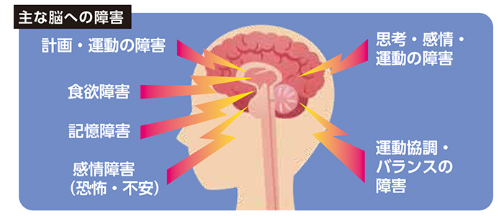
脳へ与える影響
出典：（公財）麻薬・覚せい剤乱用防止センターHP（https://www.dapc.or.jp/kiso/04_effect.html）

Slide 14
薬物乱用を繰り返すと
どのような状態に なってしまうのか？

Slide 15
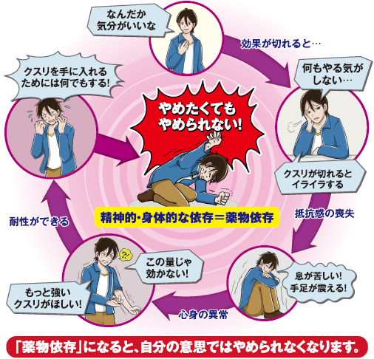
悪循環に陥ってしまう
薬物乱用を繰り返すと、 薬物をやめたくても やめられなくなる。 （精神的・身体的な依存）
心身の健全な
発育や
人格形成の
著しい阻害
出典：（公財）麻薬・覚せい剤乱用防止センター「薬物依存 形成プロセス[Ⅱ]」

Slide 16
振り返り
薬物は一度でも使用したら、 薬物乱用である。
脳への影響が大きく、 心身の健康に悪影響を及ぼす。
薬物乱用の繰り返しは、 薬物依存の病態に陥る。

Slide 17
確かめよう
問題１
大麻乱用が心身に与える影響はどれでしょうか？
運動能力が上がる
大麻への欲求が抑えられなくなる
記憶や学習能力が上がる
食欲が減る

Slide 18
確かめよう
問題１
大麻乱用が心身に与える影響はどれでしょうか？
運動能力が上がる
大麻への欲求が抑えられなくなる
記憶や学習能力が上がる
食欲が減る

Slide 19
確かめよう
問題２
かくせいざい
覚醒剤乱用が心身に与える影響はどれでしょうか？
依存性がない
幻覚を見たり、妄想を抱いたりする
眠くなる
食欲が旺盛になる

Slide 20
確かめよう
問題２
かくせいざい
覚醒剤乱用が心身に与える影響はどれでしょうか？
依存性がない
幻覚を見たり、妄想を抱いたりする
眠くなる
食欲が旺盛になる

